Slide 1
Музыка XIX века

Slide 2
Вступление
Для России XIX век стал эпохой формирования национальной музыкальной школы
Традиции оперной, камерно- вокальной и симфонической музыке сложились в этом веке. На этот процесс решающее влияние оказали, с одной стороны, западноевропейская культура, а с другой - русский фольклор.

Slide 3
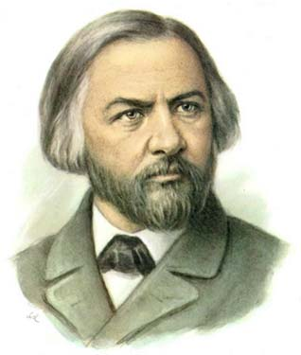
Михаил Иванович Глинка
получив серьёзное музыкальное образование в Европе, сумел первым глубоко осознать особенности русской национальной музыки. Композиторское мастерство Глинки ярче всего проявилось в двух операх- «Жизнь за царя» («Иван Сусанин») и «Руслан и Людмила»

Slide 4
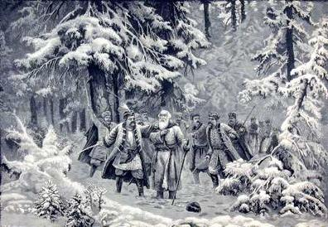

Сцена из оперы «Иван Сусанин» Глинка

Slide 5
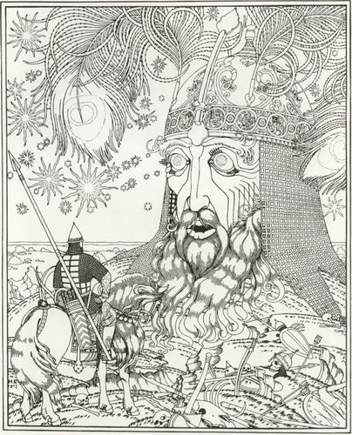
«Руслан и Людмила» Глинка
Опера- сказка «Руслан и Людмила» написана на сюжет одноимённой поэмы А.С. Пушкина. В создании образа большую роль играет оркестр.

Slide 6
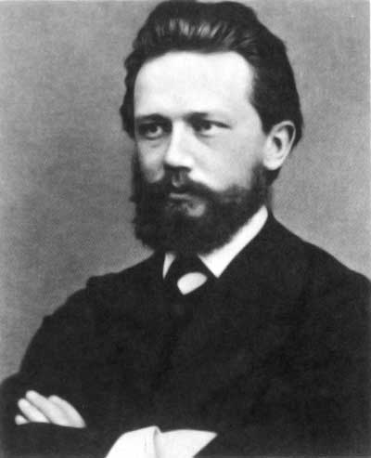
Чайковский Петр Ильич
Творчество П.И. Чайковского – яркая страница в истории не только отечественного, но и зарубежного музыкального искусства. В творческом наследии композитора – 6 симфоний
Самые известные сочинения- Первый фортепианный концерт (1875г.), концерт для скрипки (1878г. ) и Вариации на тему рококо (1876г.)

Slide 7
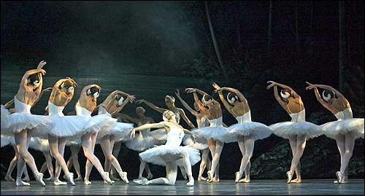
Сцена из балета «Лебединое озеро» Чайковский. 1876г.

Slide 8
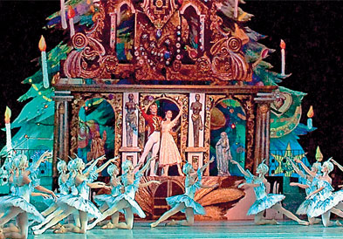
Сцена из балета "Щелкунчик" Чайковский. 1892г.

Slide 9
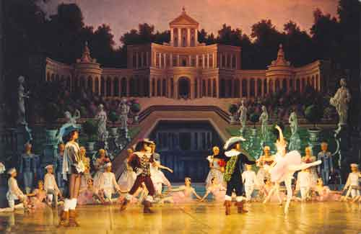
Сцена из балета «Спящая красавица» Чайковский. 1889г

Slide 10
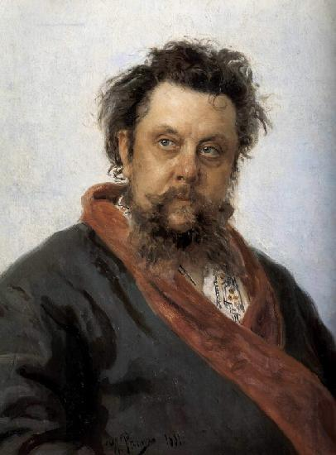
Модест Петрович Мусоргский (1839-1881 г)
Оперы «Борис Годунов» (1869г.), «Хованщина» (1872г.), «Сорочинская ярмарка» - стали значительным явлением в русской музыке.
Автор картины И.Е. Репин

Slide 11
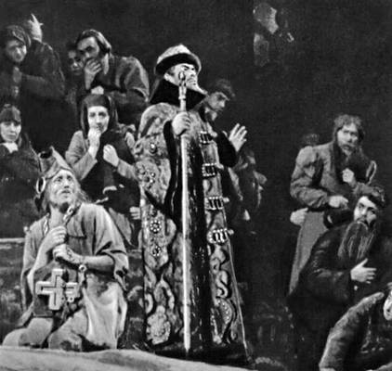
Сцена из оперы «Борис Годунов» Мусоргский. 1869

Slide 12
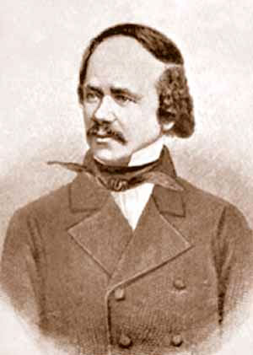
Александр Сергеевич Даргомыжский. (1813- 1869г.)
К лучшим произведениям Даргомыжского относится опера «Русалка» ( 1855г.) и незаконченная опера «Каменный гость» (1866-1869г.). В творчестве композитора центральное место занимают романсы. ( Свыше 100 романсов.). Самые известные
-«Я вас любил (на стихи А.С. Пушкина), «И скучно и грустно», «Мне грустно» (на стихи
М.Ю.Лермонтова).
На севере диком

Slide 13
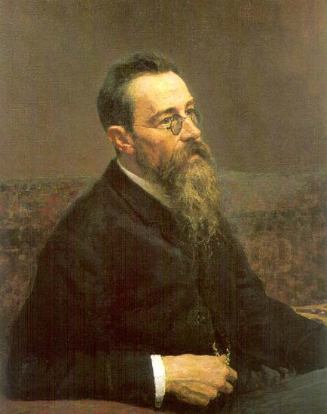
Николай Андреевич Римский – Корсаков ( 1844 – 1908г. )
Основу творческого наследия составили оперы многие из которых написаны по произведениям русских писателей
«Снегурочка» (1881г. по пьесе Островского)
Автор И.Е. Репин

Slide 14
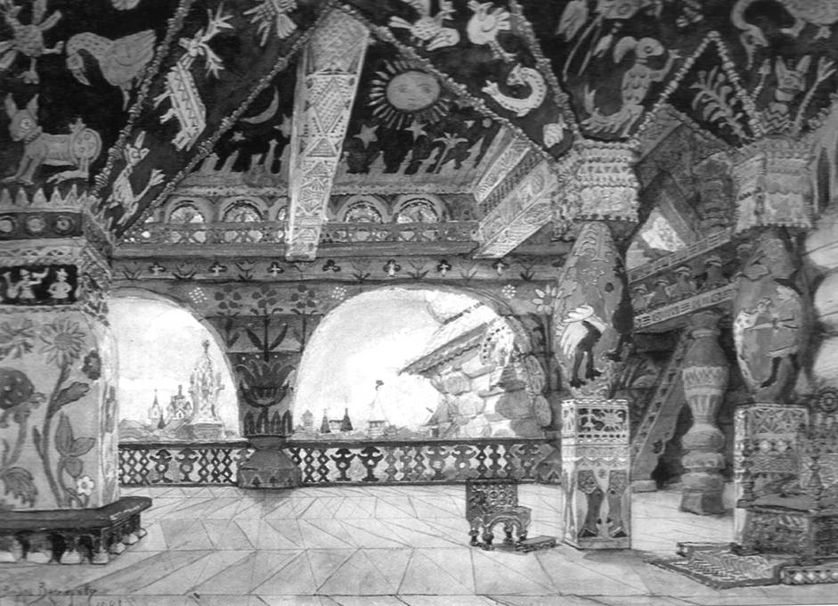
«Снегурочка» (1881г. по пьесе Островского) Римский – Корсаков

Slide 15
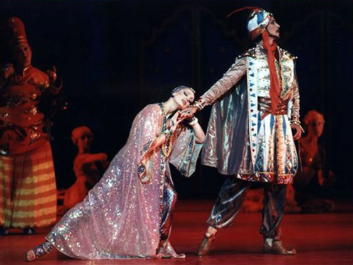
Сцена из оперы «Шехерезада» Римский – Корсаков

Slide 16
ЗАПАДНОЕВРОПЕЙСКАЯ МУЗЫКА
XIX в. – век расцвета музыкального культуры Западной Европы. Возникают новые способы музыкального выражения, обнаруживая глубокую индивидуальность потенциала композиторов
Произведения композиторов-романтиков, передавая богатство мира душевных переживаний человека, оттенки его персонального чувствования, составляют основу современного концертного репертуара. Романтизм – не просто лирика, но господство чувств, страстей, душевных стихий, которые познаются лишь в уголках собственной души.

Slide 17
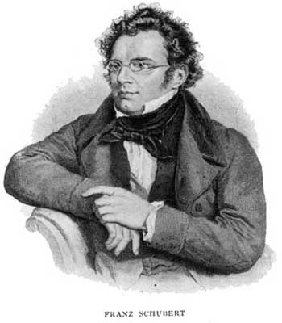
Франц Петер Шуберт
австрийский композитор, один из крупнейших представителей венской классической музыкальной школы и один из основоположников романтизма в музыке
Серенада

Slide 18
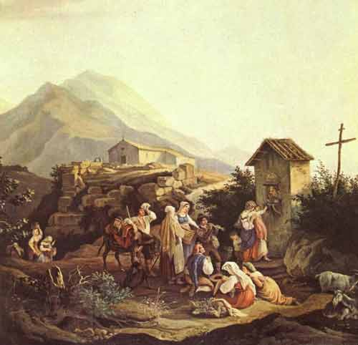
Аве Мария. Шуберт
Рихтер, Адриан Людвиг Аве Мария

Slide 19
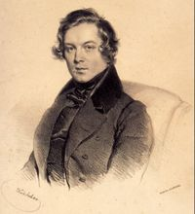
Роберт Шуман (1810-1856)
Он, как и Роберт Шуман – создатель нового жанра немецкой песни Lied
Концерт для фортепиано

Slide 20
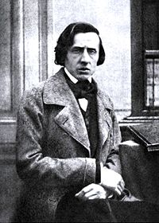
Фредерик Шопен (1810-1849)
Шопена однажды спросили, каким словом можно определить основное настроение его музыки. Композитор ответил, что в его родном польском языке есть такое слово - это <<жаль>> (zal)
Вальс №10

Slide 21
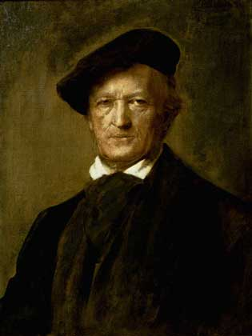
Рихард Вагнер (1813 -1883)
один из наиболее выдающихся немецких композиторов, музыкант гениальной одаренности, творчество которого оставило глубочайший след в истории европейского музыкального искусства
Полет валькирий
РИХАРД ВАГНЕР. Портрет работы Ф.Ленбаха

Slide 22
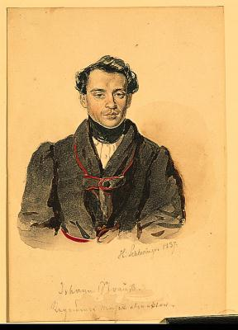
Штраус, Иоганн (отец) (1804-1849 )
австрийский композитор, скрипач и дирижёр. Его по праву считают родоначальником музыкальной династии Штраусов. Трое его сыновей — Иоганн, Йозеф и Эдуард — тоже стали известными композиторами. Наследие композитора насчитывает 251 творение (в том числе 152 вальса!)
Любимый вальс
Марш Радецкого

Slide 23
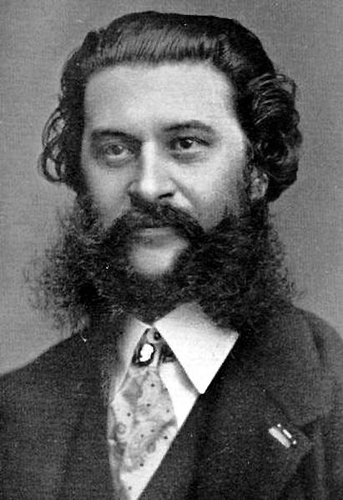
Иоганн Штраус (сын) (1825-1899)
называют "королем вальса". Его творчество насквозь проникнуто духом Вены с ее давней, ставшей традицией, любовью к танцу. Неиссякаемое вдохновение в соединении с высочайшим мастерством сделало Штрауса подлинным классиком танцевальной музыки. Благодаря ему венский вальс вышел за пределы XIX в. и стал частью сегодняшней музыкальной жизни.

Slide 24
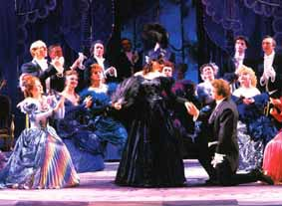
Сцена из оперы «Летучая мышь» Штраус (сын)

Slide 25
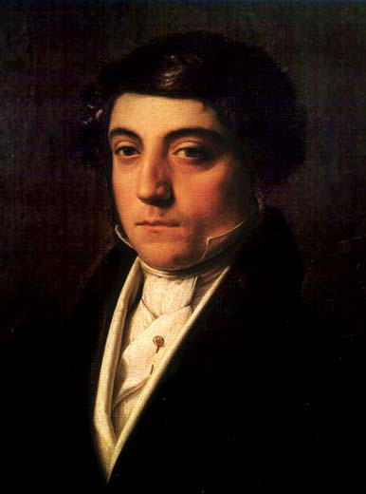
Джоаккино Антонио Россини (1792-1868 )
Россини был, главным образом, композитором комических опер, так называемых опер-буфф, некоторые из которых и по сей день ставят на оперных сценах
Оперы:
Брачный вексель
Странный случай
Шёлковая лестница
Камень преткновения
Сорока Воровка

Slide 26
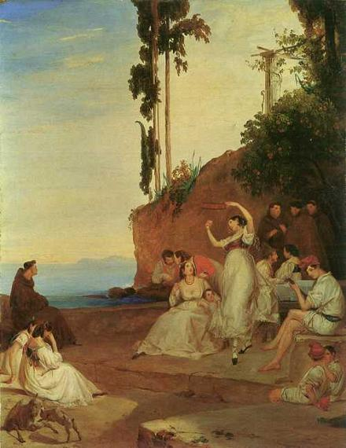
Танец «Тарантелла». Россини
Карл Блехен Тарантелла 1835 г.

Slide 27
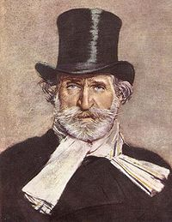
Джузеппе Верди (1813-1901
последний великий классик в трехвековой истории итальянского оперного искусства. Нет в мире музыкального театра, в котором не ставились бы оперы Верди
Джованни Больдини. Джузеппе Верди
«Милая Аида» из «Оперы Аида»

Slide 28
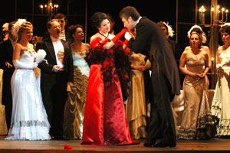
Сцена из оперы «Травиата» Верди

Slide 29
Заключение
XIX в. - век торжества фортепианной «литературы». Совершенствуется не только конструкция фортепиано, но и техника игры на нем, раскрывается его способность к созданию певческой кантилены, выразительных мелодических линий. Ритмика композиторов освободилась от «оков» цезур и строгой мерности танцевальных фигур. Романтические композиции наполнились импровизационной непринужденностью, когда мелодия следует за изменчивостью движений чувств, как задумал автор и как способен чувствовать исполнитель. Усиливается роль нюансировки и роль музыкального исполнительства

Slide 30
Список ресурсов
http://www.richard-wagner.ru/
http://www.krugosvet.ru/articles/htm
http://ru.wikipedia.org/wiki/
http://fchopin.ru/

Slide 31
Спасибо за внимание!

